Slide 1
судномодельний гурток
НВК
презентує
заняття основного рівня

Slide 2
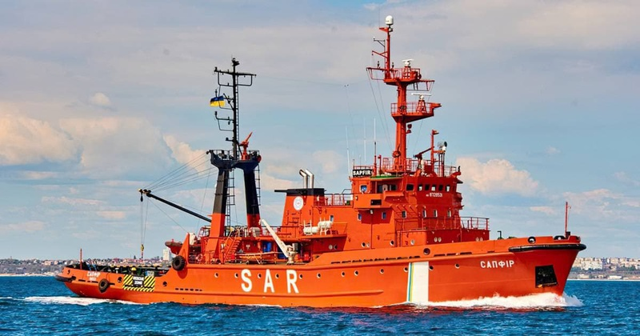
АРХІТЕКТУРНО-КОНСТРУКТИВНІ ТИПИ СУДІВ. Частина 1.
Архітектурно-конструктивний тип судна визначається його зовнішньою формою, і навіть числом палуб основного корпусу. Зовнішня форма судна залежить від форми основного корпусу; числа розташування та форми надбудов та рубок; розташування основних механізмів та форми димових труб; типу та розташування вантажного пристрою, рангоута (щогл) і так далі.

Slide 3
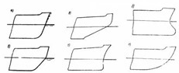
Форма основного корпусу
Форма основного корпусу характеризується формою штевней, формою лінії сідловатості і кільової лінії, обводами кормового краю, що визначаються кількістю гребних гвинтів і так далі. На схемі 1 показані найбільш поширені форми носового краю морських суден.
Типові форми носового краю морських суден:
а – звичайний ніс транспортного судна із прямим похилим форштевнем;
б – ніс судна льодового плавання;
в – ніс криголама;
г – кліперський ніс із бульбою швидкохідного круїзного лайнера;
д – бульбоподібний ніс нафтоналивного танкера;
е – ложкоподібний ніс рибопромислового судна;

Slide 4
У звичайних морських суден форштевень прямий, з нахилом вперед. Це надає формі корпусу стрімкості, покращує схожість судна на хвилю і зменшує заливність палуби. Транспортні судна льодового плавання, а також деякі буксири мають так звану «напівкриголамну» форму носового краю – з нахилом форштевня в підводній частині на 40-50° та з майже вертикальною надводною частиною форштевня. Нахил форштевня в підводній частині покращує умови плавання в битому льоду, а майже вертикальний форштевень у надводній частині дозволяє слідувати судну за криголам при проведенні через крижані поля, упираючись носом у спеціальну виїмку в кормі криголама. Для поліпшення льодових якостей спеціальних криголамів їх форштевень у підводній частині виконують із великим нахилом близько 25-30°.

Slide 5
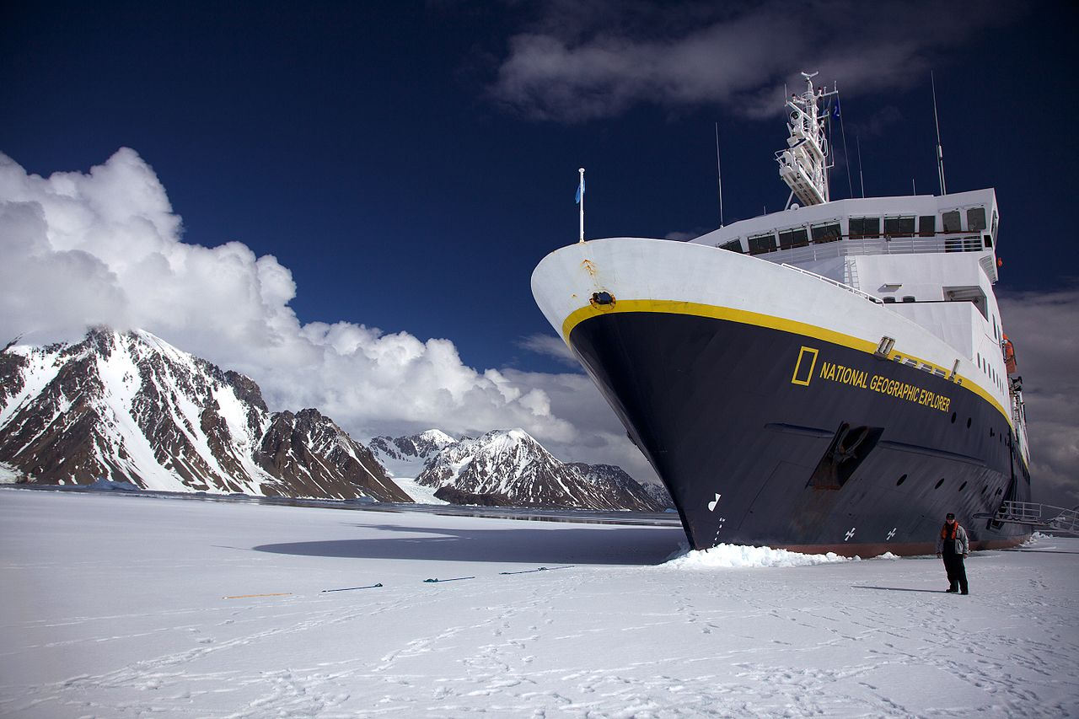

Slide 6
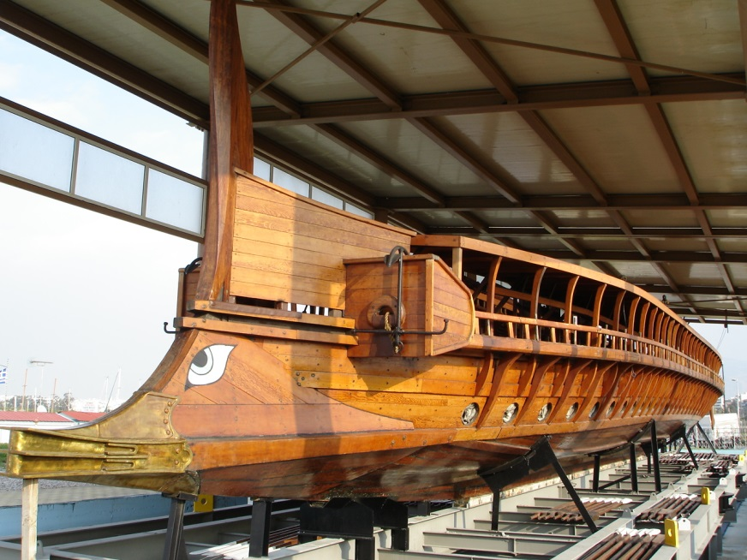
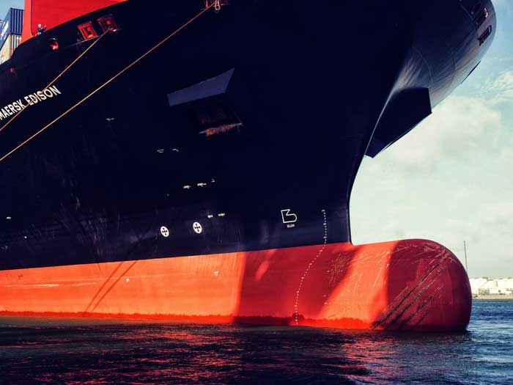
На швидкохідних пасажирських лайнерах, а також на швидкохідних суднах носовий край має бульбоподібну форму в підводній частині та кліперські утворення у надводній. Наявність бульба зменшує хвилеутворення та сприяє зменшенню опору води руху судна, а кліперський ніс дозволяє отримати більш стрімку форму та зменшує заливність палуби назва «кліперський» перейшла від вітрильних кораблів – кліперів, які мали аналогічну форму форштевня.

Slide 7
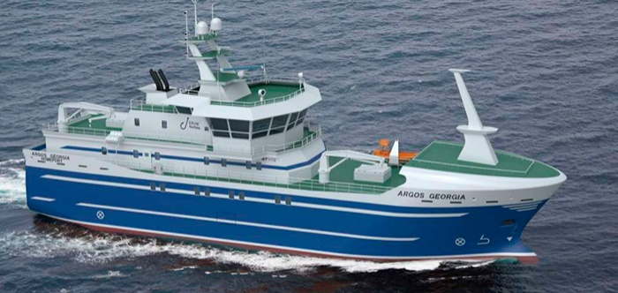
Останніми роками бульбова форма носа широко застосовується на танкерах і суховантажах із помірними швидкостями ходу. У цих суден, що мають повні утворення корпусу, бульб у носі дозволяє загострити носові ватерлінії та районі кільватерної лінії та зменшити тим самим опір форми.
У невеликих рибальських суден (траулерів, сейнерів) форштевень має зазвичай округлу «ложкообразную» форму.

Slide 8
Форма кормового краю морських суден
Форма кормового краю морських суден може бути різною, проте найчастіше зустрічаються крейсерська, звичайна і транцева корми (схема 2).
типові форми кормового краю морських суден:
а – крейсерська корма;
б — звичайна корма з підзором;
в – транцева корма;

Slide 9
Для морських швидкохідних суден (вантажних, пасажирських та інших типів) найбільш характерна крейсерська корма. Звичайна корма з підзором характерна для тихохідних та річкових суден, транцева – для спеціальних суден, швидкохідних катерів тощо кораблів.
Форма кормового краю значною мірою залежить від кількості гребних гвинтів. У одногвинтового судна в кормі в діаметральній площині в районі розташування гвинта робиться досить великий виріз, або вікно, в ахтерштевні. У двогвинтового судна обводи у кормі також мають забезпечувати розміщення гребних гвинтів. Тому коли говорять про архітектурний тип судна, обов’язково вказують скільки гребних гвинтів воно має. Форму підводної частини корми характеризує також форма і протяжність дейдвуда — вузького краю корпусу, в яку переходить кільова балка

Slide 10
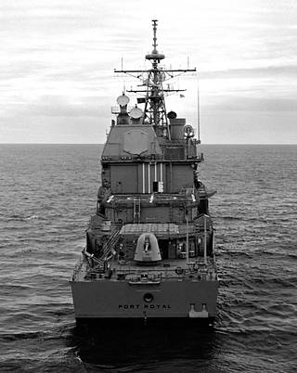

Slide 11
Сідловатість верхньої палуби – це плавний підйом палуби від міделя в ніс та в корму – сприяє зменшенню заливності та збільшення запасу плавучості у носі та в кормі, а також впливає і на зовнішній вигляд судна. Розрізняють судна зі стандартною сідловатістю, що визначається за правилами про вантажну марку, судна зі зменшеною або збільшеною сідловатістю та судна без сідловатості. До останніх відносяться всі річкові судна, а також високобортні морські судна: великотоннажні танкери, круїзні лайнери і пороми. Іноді сідловатість виконують не плавно, а прямими ділянками зі зломами 2-3 ділянки на половині довжини судна). Завдяки цьому верхня палуба не має подвійної кривизни, що спрощує її виготовлення.
Кільова лінія Більшість судів є горизонтальною прямою. Однак деякі типи суден, наприклад, портові буксири або промислові судна мають похилу кільову лінію, тобто. мають так званий конструктивний диферент на корму. При цьому досягається найкраща поворотливість судна.

Slide 12
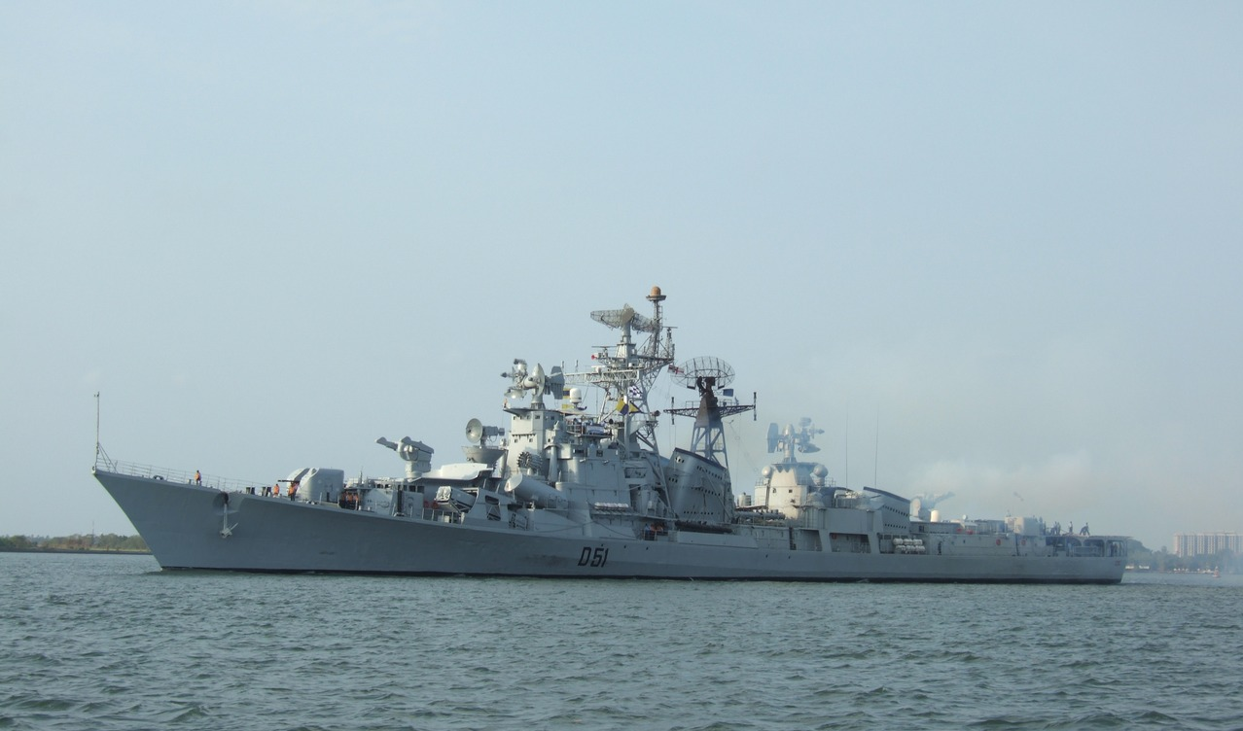

Slide 13
Джерела інформації:
https://uk.wikipedia.org/wiki АРХІТЕКТУРНО-КОНСТРУКТИВНІ ТИПИ СУДІВ
https://educenter.com.ua/arhitekturi-sudiv-kursak-net/

Slide 14
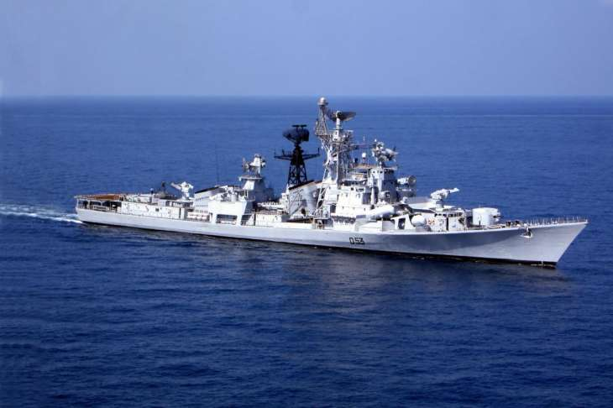
Дякую за увагу!

